Slide 1

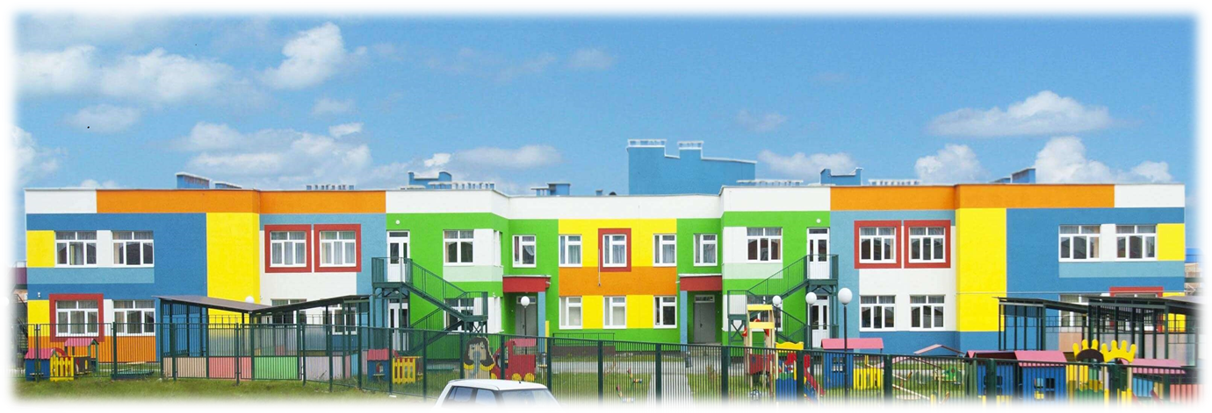
Краткая презентация образовательной программы дошкольного образовательного учреждения
Муниципальное дошкольное образовательное учреждение
МБДОУ «Детский сад комбинированного вида №8»
Иваново,2023

Slide 2

Образовательная программа
дошкольного образовательного учреждения –
локальный нормативный акт, определяющий содержание дошкольного образования в дошкольном образовательном учреждении
Программа
разработана на основе:
Федеральной образовательной программы дошкольного образования (далее ФОП ДО),
Федерального государственного образовательного стандарта дошкольного образования (далее – ФГОС ДО)
с учетом нормативных правовых актов, содержащих обязательные требования к условиям организации дошкольного образования, а также в соответствии с федеральными, региональными, муниципальными нормативными документами
и локальными нормативными актами

Slide 3

Программа
направлена на выполнение
Указов Президента Российской Федерации:
от 07.05.2018 № 204 «О национальных целях и стратегических задачах развития Российской Федерации на период до 2024 года»,
от 21.07.2020 № 474 «О национальных целях развития Российской Федерации на период до 2030 года»,
от 02.07.2021 № 400 «О Стратегии национальной безопасности Российской Федерации»,
от 09.11.2022 № 809 «Об утверждении Основ государственной политики по сохранению и укреплению традиционных российских духовно-нравственных ценностей»

Slide 4

Программа
позволяет реализовать:
1) обучение и воспитание ребенка дошкольного возраста как гражданина Российской Федерации, формирование основ его гражданской и культурной идентичности на соответствующем его возрасту содержании доступными средствами;
2) создание единого ядра содержания дошкольного образования (далее - ДО), ориентированного на приобщение детей к традиционным духовно-нравственным и социокультурным ценностям российского народа, воспитание подрастающего поколения как знающего и уважающего историю и культуру своей семьи, большой и малой Родины;
3) создание единого федерального образовательного пространства воспитания и обучения детей от рождения до поступления в общеобразовательную организацию, обеспечивающего ребенку и его родителям (законным представителям) равные, качественные условия ДО, вне зависимости от места проживания.

Slide 5

Цель Программы - разностороннее развитие ребенка в период дошкольного детства с учетом возрастных и индивидуальных особенностей на основе духовно-нравственных ценностей российского народа, исторических и национально-культурных традиций (п.41.1. ФОП ДО).
Задачи разработаны на основе ФГОС ДО (п.1.6. ФГОС ДО), уточнены и расширены в ФОП ДО.
Новые задачи (п.14.2. ФОП ДО)
- обеспечение единых для РФ содержания ДО и планируемых результатов освоения образовательной программы ДО;
- приобщение детей к базовым ценностям российского народа - жизнь, достоинство, права и свободы человека, патриотизм, гражданственность, высокие нравственные идеалы, крепкая семья, созидательный труд, приоритет духовного над материальным, гуманизм, милосердие, справедливость, коллективизм, взаимопомощь и взаимоуважение, историческая память и преемственность поколений, единство народов России; создание условий для формирования ценностного отношения к окружающему миру, становления опыта действий и поступков на основе осмысления ценностей;
- построение (структурирование) содержания образовательной деятельности на основе учета возрастных и индивидуальных особенностей развития.

Slide 6

Структура ОП ДО
Общие положения:
Раскрывают назначение ОП ДО
статус и особенности ОП, содержание разделов (целевого, содержательного и организационного)
Целевой раздел
2. Содержательный раздел
3. Организационный раздел
Содержит:
цели, задачи, принципы ФОП
планируемые результаты освоения ФОП в разные периоды детства
подходы к педагогической диагностике достижения планируемых результатов
Включает:
задачи и содержание образовательной деятельности по образовательным областям во всех возрастных группах
направления и задачи КРР
рабочую программу воспитания
иные материалы
Содержит:
психолого-педагогические, кадровые условия, МТО
режим дня
примерный перечень произведений искусства
примерный календарный план воспитательной работы

Slide 7

ОП ДО включает
рабочая программа воспитания,
примерный режим и распорядок дня дошкольных групп,
календарный план воспитательной работы.
Учебно-методическая документация
планируемые результаты реализации программы,
педагогическая диагностика достижения планируемых результатов.
Иные компоненты
задачи и содержание образования (обучения и воспитания) по образовательным областям,
вариативные формы, способы, методы реализации Программы,
особенности образовательной деятельности разных видов и культурных практик,
способы и направления поддержки детской инициативы,
особенности взаимодействия педагогического коллектива с семьями обучающихся.

Slide 8

Направления обучения и воспитания –
образовательные области:
«Физическое развитие»
«Социально – коммуникативное развитие»
«Познавательное развитие»
«Речевое развитие»
«Художественно – эстетическое развитие»

Slide 9

Образовательная деятельность в ДОУ включает:
образовательную деятельность, осуществляемую в процессе организации различных видов детской деятельности;
образовательную деятельность, осуществляемую в ходе режимных процессов;
самостоятельную деятельность детей;
взаимодействие с семьями детей по реализации образовательной программы ДО (п.24.1. ФОП ДО).
К культурным практикам относят игровую, продуктивную, познавательно-исследовательскую, коммуникативную практики, чтение художественной литературы (п.24.19. ФОП ДО)

Slide 10


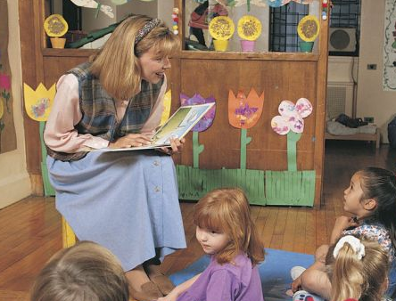
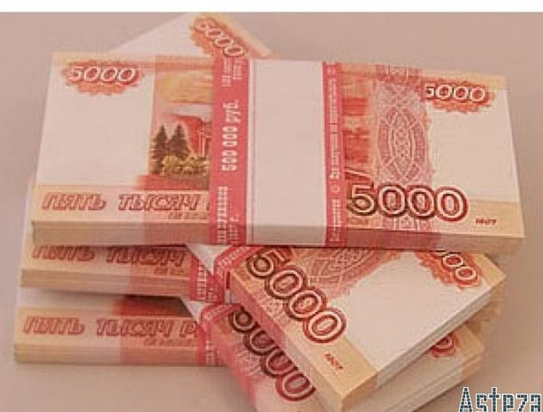

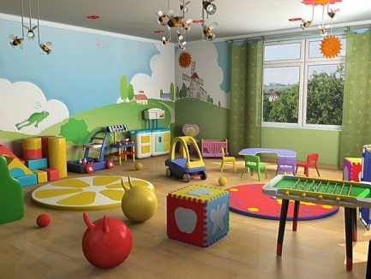
материально-технические
кадровые
финансовые
Условия реализации Программы
психолого-педагогические
развивающая предметно-простран-ственная среда
Notes:
…
Перечисленные условия должны обеспечивать полноценное развитие детей во всех образовательных областях, на фоне их эмоционального благополучия и положительного отношения к миру, к себе и к другим людям

Slide 11

Специфика контингента воспитанников ДОУ
Количество воспитанников в ДОУ – 266
Из них:
114 девочек (43%) и 152 мальчиков (57%)
Количество групп всего – 13
Из них:
Количество групп компенсирующей направленности
для детей с задержкой психического развития – 2
Количество воспитанников общеобразовательных групп –
244 чел. (92 %)
Количество воспитанников с задержкой психического развития –
22 чел. (8 %)

Slide 12

Характеристика взаимодействия ДОУ
с семьями воспитанников
Цели взаимодействия:
Задачи взаимодействия:
Информирование родителей и общественности относительно целей дошкольного образования, общих для всего образовательного пространства РФ, о мерах господдержки семьям, имеющим детей дошкольного возраста, а также об образовательной программе, реализуемой в ДОО.
Просвещение родителей, повышение их правовой, психолого-педагогической компетентности в вопросах охраны и укрепления здоровья, развития и образования детей.
Создание условий для развития ответственного и осознанного родительства как базовой основы благополучия семьи.
Построение взаимодействия в форме сотрудничества и установления партнерских отношений с родителями детей младенческого, раннего и дошкольного возраста для решения образовательных задач.
Вовлечение родителей в образовательный процесс.
Обеспечение единства подходов к воспитанию и обучению детей в условиях ДОО и семьи; повышение воспитательного потенциала семьи.
Обеспечение психолого-педагогической поддержки семьи и повышение компетентности родителей в вопросах образования, охраны и укрепления здоровья детей младенческого, раннего и дошкольного возраста.
Принципы взаимодействия:
Приоритет семьи в воспитании, обучении и развитии ребенка
Открытость
Индивидуально-дифференцированный подход
Возрастосообразность

Slide 13

Формы работы по взаимодействию с родителями
Анкетирование
Родительские собрания, конференции, мастер-классы
Управление ДОУ через Управляющий совет; родительский совет
Консультирование
Родительские уголки и информационные стенды
Дни открытых дверей
Участие в создании развивающей предметно-пространственной среды
Участие в педагогическом процессе (открытые просмотры, проекты, акции, фестивали, привлечение родителей к подготовке праздников)
Совместные мероприятия с участием воспитанников, педагогов, родителей

Slide 14

Программа воспитания
Разработана
на основе ФОП ДО,
требований Федерального закона № 304-ФЗ от 31.07.2020 «О внесении изменений в Федеральный закон «Об образовании в Российской Федерации» по вопросам воспитания обучающихся»,
с учетом Плана мероприятий по реализации в 2021-2025 годах Стратегии развития воспитания в Российской Федерации на период до 2025 года.
Программа отражает интересы и запросы участников образовательных отношений:
ребенка, признавая приоритетную роль его личностного развития на основе возрастных и индивидуальных особенностей, интересов и потребностей;
родителей ребенка (законных представителей) и значимых для ребенка взрослых;
государства и общества.

Slide 15

Направления воспитания
Патриотическое направление воспитания
Духовно-нравственное направление воспитания
Социальное направление воспитания
Познавательное направление воспитания
Физическое и оздоровительное направление воспитания
Трудовое направление воспитания
Эстетическое направление воспитания
Концептуальные положения воспитательной системы ДОУ
формирование общей культуры, духовно-нравственных ценностей, развитие физических, интеллектуальных, нравственных, эстетических и личностных качеств, формирование предпосылок учебной деятельности, сохранение и укрепление здоровья воспитанников,
создание комфортных, безопасных условий для всестороннего развития, воспитания детей, их успешной социализации,
сплочение и консолидация коллектива ДОУ, укрепление социальной солидарности, повышение доверия личности, к жизни в России, согражданам, коллегам, обществу, настоящему и будущему малой Родины, Российской Федерации, на основе базовых ценностей Российского гражданского общества и развитие у подрастающего поколения навыков позитивной социализации

Slide 16
Контактная информация
Адрес:
153023, г.Иваново ул. Чихачева д.14
Телефон:
8-4932-93-85-03
Электронная почта:
doucad@mail.ru

